Slide 1
Детки в садике живут,
Здесь играют и поют,
Здесь друзей себе находят,
На прогулку с ними ходят.
Вместе спорят и мечтают,
Незаметно подрастают.
Детский сад — второй наш дом,
Как тепло, уютно в нем!

Slide 2
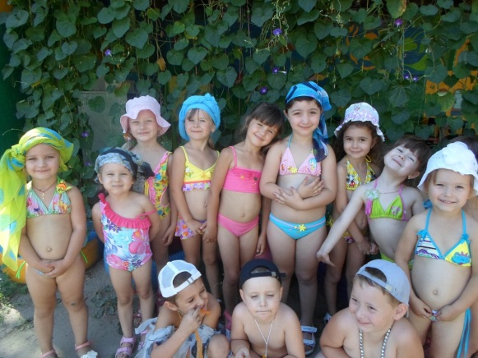

Slide 3
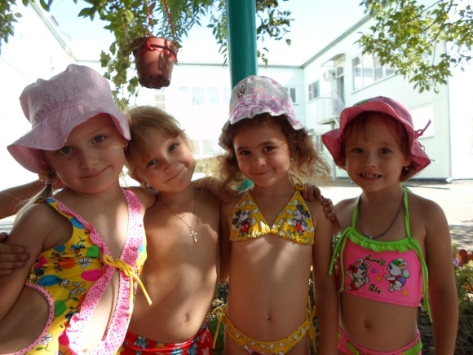

Slide 4
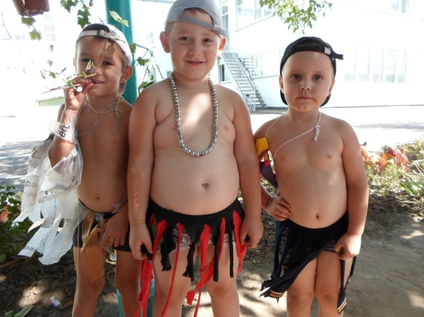

Slide 5
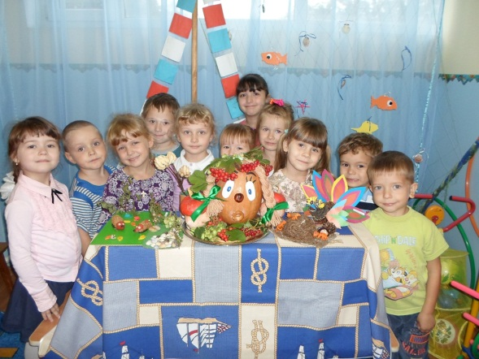

Slide 6
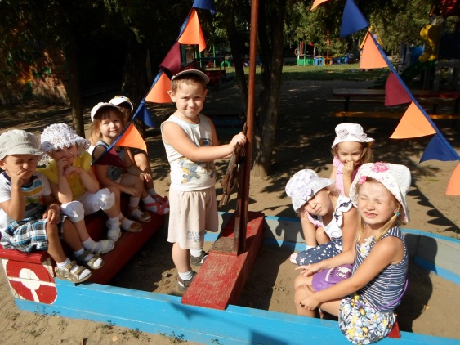

Slide 7
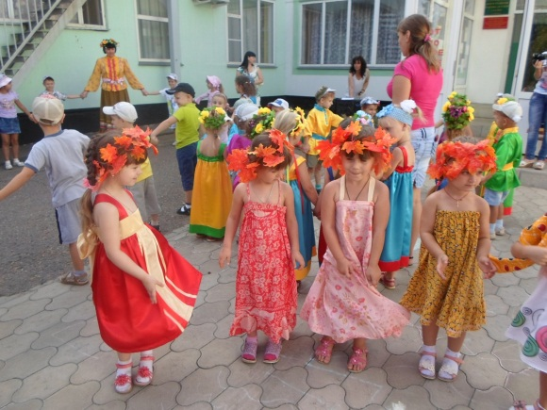

Slide 8
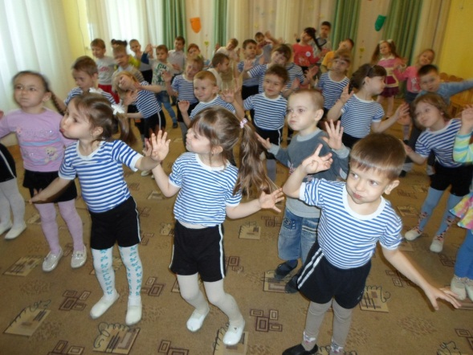

Slide 9
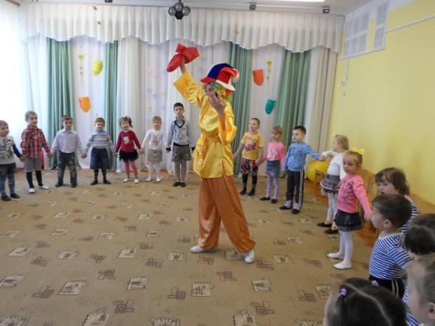

Slide 10
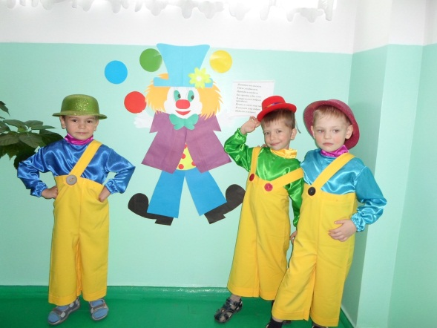

Slide 11
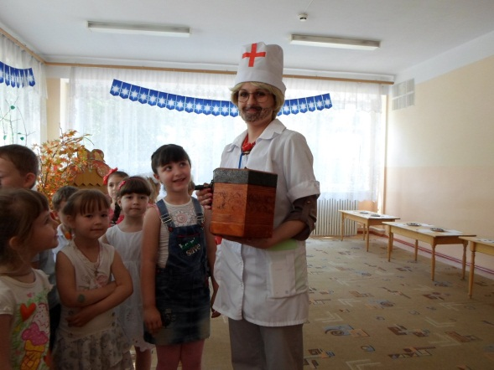

Slide 12
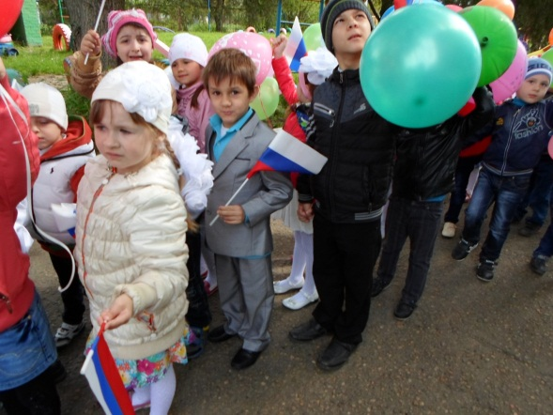

Slide 13
